Slide 1
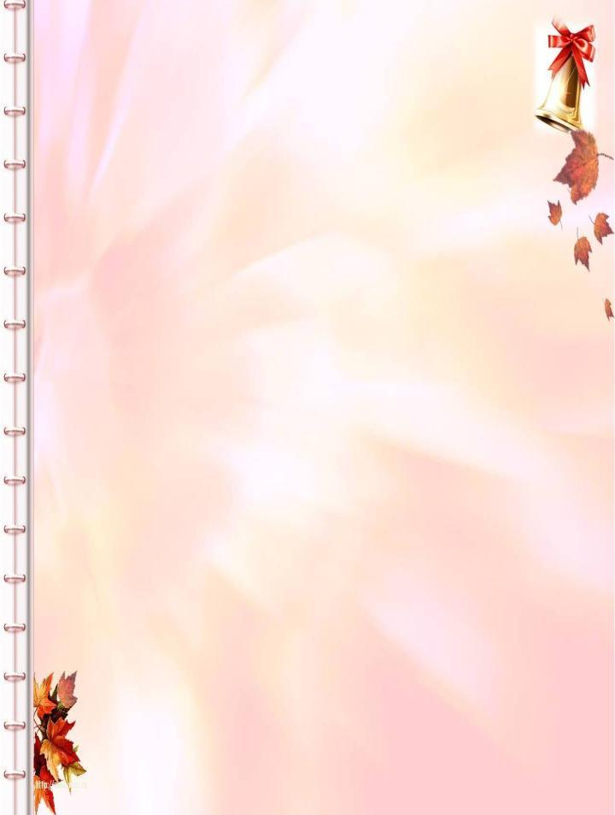

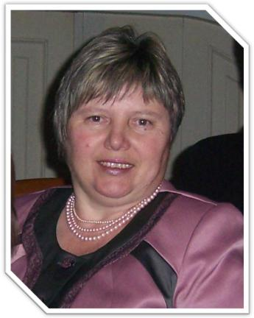

ПОРТФОЛИО
ПЕДАГОГА
УЧИТЕЛЬ НАЧАЛЬНЫХ КЛАССОВ
БАННИКОВА ЕКАТЕРИНА
ПЕТРОВНА

Slide 2

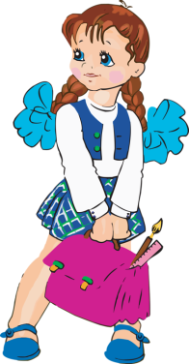
МОЕ
педагогическое КРЕДО:
«Требовательность. Требуй сначала от себя, потом - от учеников»

Slide 3

Мой ДЕВИЗ:
«Стать первым учителем не по счету, а по уважению!»
«На свете ни единому уму, имевшему учительскую прыть, глаза не удалось открыть тому, кто сам не собирался их открыть»
Игорь Губерман

Slide 4

Образование СРЕДНЕЕ ПЕДАГОГИЧЕСКОЕ:
Тулунское педагогическое училище
(г.Тулун) 1980 год
КВАЛИФИКАЦИЯ:
«УЧИТЕЛЬ НАЧАЛЬНЫХ КЛАССОВ»
СПЕЦИАЛЬНОСТЬ:
«Преподавание в начальных классах общеобразовательной школы»

Slide 5
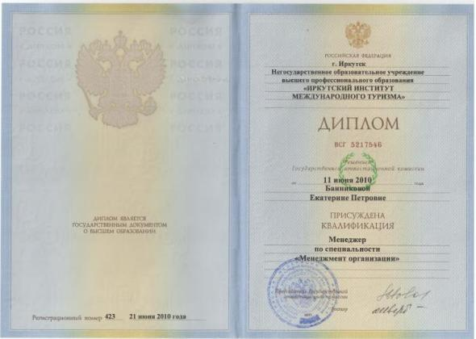
Образование ВЫСШЕЕ:
Негосударственное образовательное учреждение высшего профессионального образования
«ИРКУТСКИЙ ИНСТИТУТ МЕЖДУНАРОДНОГО ТУРИЗМА»
2010 год
(г. Иркутск)

Slide 6

Квалификация:
«МЕНЕДЖЕР»
по специальности
«МЕНЕДЖМЕНТ ОРГАНИЗАЦИИ»
Педагогический стаж - 34 года
Квалификационная категория - первая

Slide 7
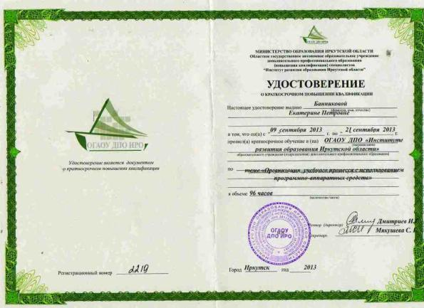
Краткосрочное повышение квалификации в ОГАОУ ДПО "Институте развития образования Иркутской области"
с 09.09.2013 по 21.09.2013
по теме: "Организация учебного процесса с использованием програмно - аппаратных средств"

Slide 8
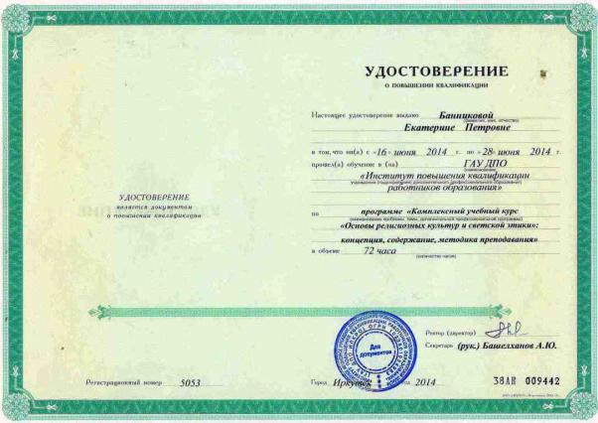
Обучение в ГАУ ДПО г. Иркутск
с 16.06.2014 - 28.06.2014
по теме:
"Основы религиозной культуры и светской этики: концепция, содержание, методика преподавания"

Slide 9


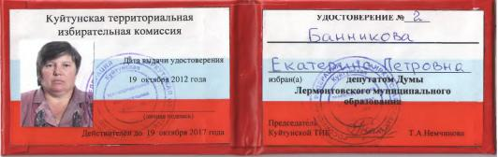
ОБЩЕСТВЕННАЯ РАБОТА
Председатель профсоюзной организации школы
Депутат Лермонтовского сельского поселения
Куйтунский район

Slide 10
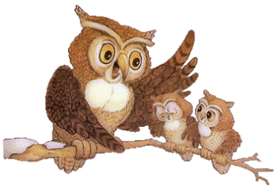

Работаю над ТЕМОЙ:
«Языковой портфолио обучающегося начальной школы»

Slide 11


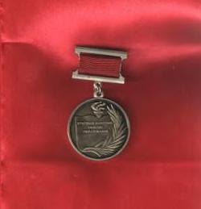

МОИ
НАГРАДЫ
«Почетный работник общего образования РФ» -2000г
«Ветеран труда» - 2002 г
Лауреат премии Губернатора Иркутской области «Первый учитель» - 2010 г.

Slide 12
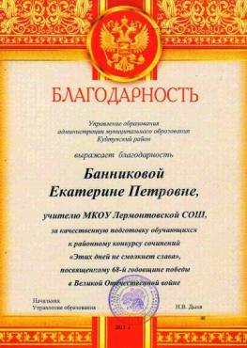
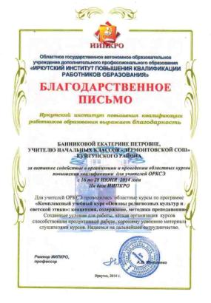
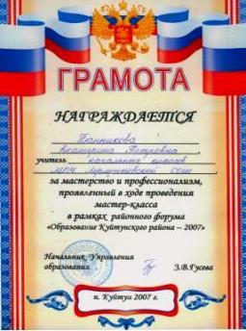
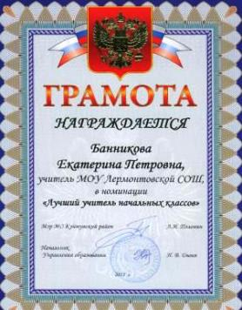

Slide 13
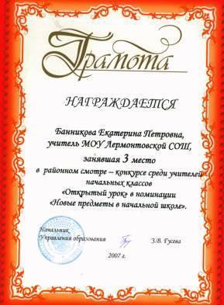
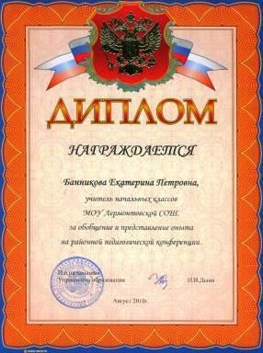
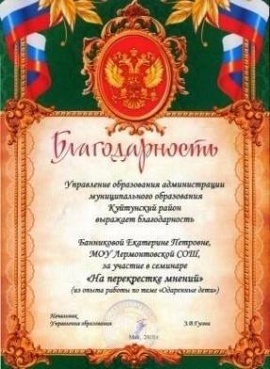
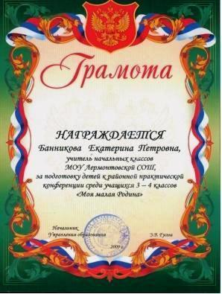

Slide 14
ШКОЛЬНЫЙ УРОВЕНЬ
2006 За многолетний добросовестный труд и проявленное творчество в обучении и воспитании подрастающего поколения Грамота
2007 За проявленное творчество и высокий профессионализм в работе по воспитанию и обучению детей младшего школьного возраста, за большой вклад в образование на селе Грамота
2008 За хорошую подготовку учебного кабинета к новому 2008-2009 учебному году Грамота
МУНИЦИПАЛЬНЫЙ УРОВЕНЬ
2006 Конкурс педагогического мастерства «Аукцион методических идей» Грамота
2007 Мастер-класс «ИКТ и мультимедийная программа в начальных классах» Грамота
Смотр – конкурс среди учителей начальных классов «Открытый урок» в номинации «Новые предметы в начальной школе» Грамота
2009 Форум «Одарённые дети»
Конкурс «От теории к практике» участник
Научно-практическая конференция «Малая Родина» Благодарственное письмо
Научно-практическая конференция «Малая Родина» Грамота
2008 Конкурс «Урок ХХI века» участник
2010 Форум «Одарённые дети»
Семинар «На перекрёстке мнений» (из опыта работы по теме «Одарённые дети») Благодарность
Представление и обобщение опыта на районной педагогической конференции Диплом
2011 Форум «Одарённые дети» Научно-практическая конференция для учащихся 3 – 4 классов. Номинация «Юный исследователь»
МЕЖДУНАРОДНЫЙ УРОВЕНЬ
2008 Научно-практическая конференция «Я и моя семья» Диплом X –го Международного фестиваля «Детство без границ»

Slide 15



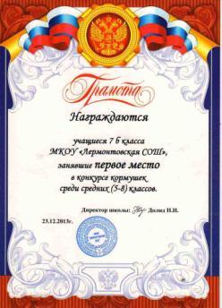

НАГРАДЫ
моих учеников

Slide 16

ПУБЛИКАЦИИ МОИХ УЧЕНИКОВ:
Литературное творчество
Кроссворд "Ассорти по сказкам Андрсена" Еланцева Таня 2 класс
Кроссворд "Сказочный винегрет" Паршиков Дима 2 класс
Районный конкурс сочинений «Этих дней не смолкнет слава»-сочинение Овчаренко Ксения 1 класс
Художественно-прикладное творчество
Рисунок "Космос" - участница муниципального конкурса-Еланцева Таня 2 класс
Другое
"Алоэ" Морозова Света 2 класс
"Каллы" Морозова Света 2 класс
"Лучшие друзья" Семерханов Андрей 2 класс
"Мои любимки" Овчаренко Ксения 2 класс
"Моя любимая собачка ИРМА" Морозова Света 2 класс
"У меня есть любимая собачка" Еланцева Татьяна 2 класс

Slide 17
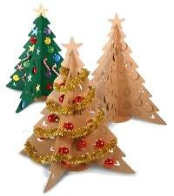
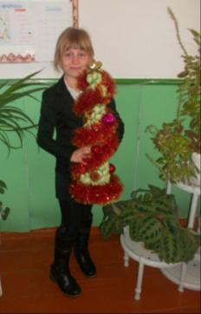
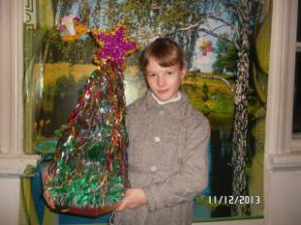
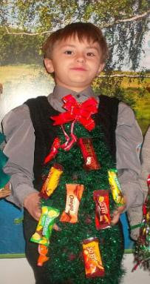
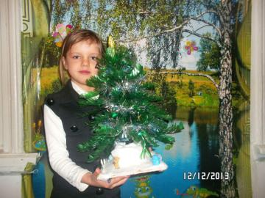
Конкурс «ЭКОЕЛКА»
Еланцева Таня
Морозова Света
Овчаренко Ксюша
Семерханов Андрей

Slide 18

МЕТОДИЧЕСКАЯ КОПИЛКА
МОИ ПУБЛИКАЦИИ:
Воспитательная работа
1 класс ФГОС-внеурочная деятельность
Математика
ИКТ в учебно-воспитательном процессе (обобщение опыта работы)
Конкурс педагогического мастерства "От теории к практике" - Решение задач
Общепедагогические технологии
УМК Гармония и стандарты II поколения - информаионно-образовательная среда (ИОС)
УМК Гармония и стандарты II поколения - образовательная среда (ОС)
ФГОС НОО – презентация
Мое ПОРТФОЛИО
Региональный компонент
"История моей семьи" - районная НПК
Русский язык
«Пишу грамотно» - справочное пособие
Разное
Информационно – аналитический материал об учителе
Материалы для родителей
Родителям о ФГОС НОО (анкета)
Свободное время вашего ребенка - анкета для родителей

